Slide 1
Github 회원가입 가이드

Slide 2
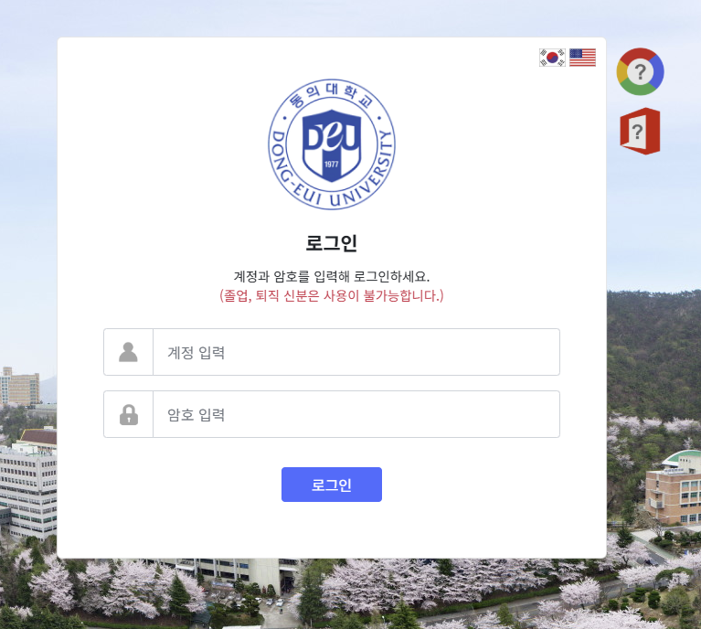
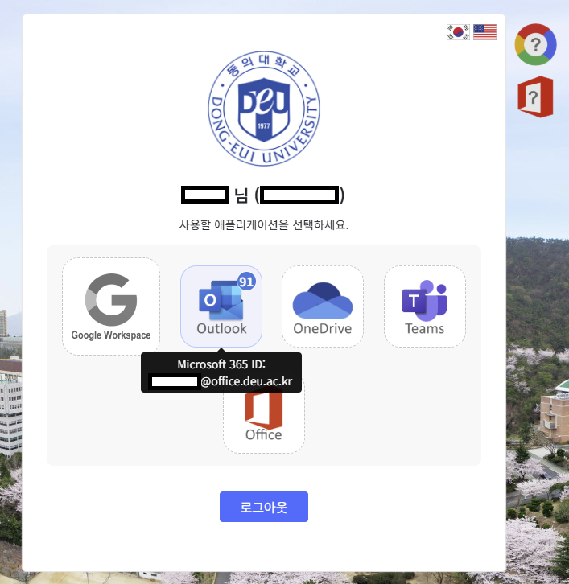
학교 이메일 확인
01
https://cloud.deu.ac.kr/ 접속
->
dap 아이디로 로그인 후 이메일 확인

Slide 3
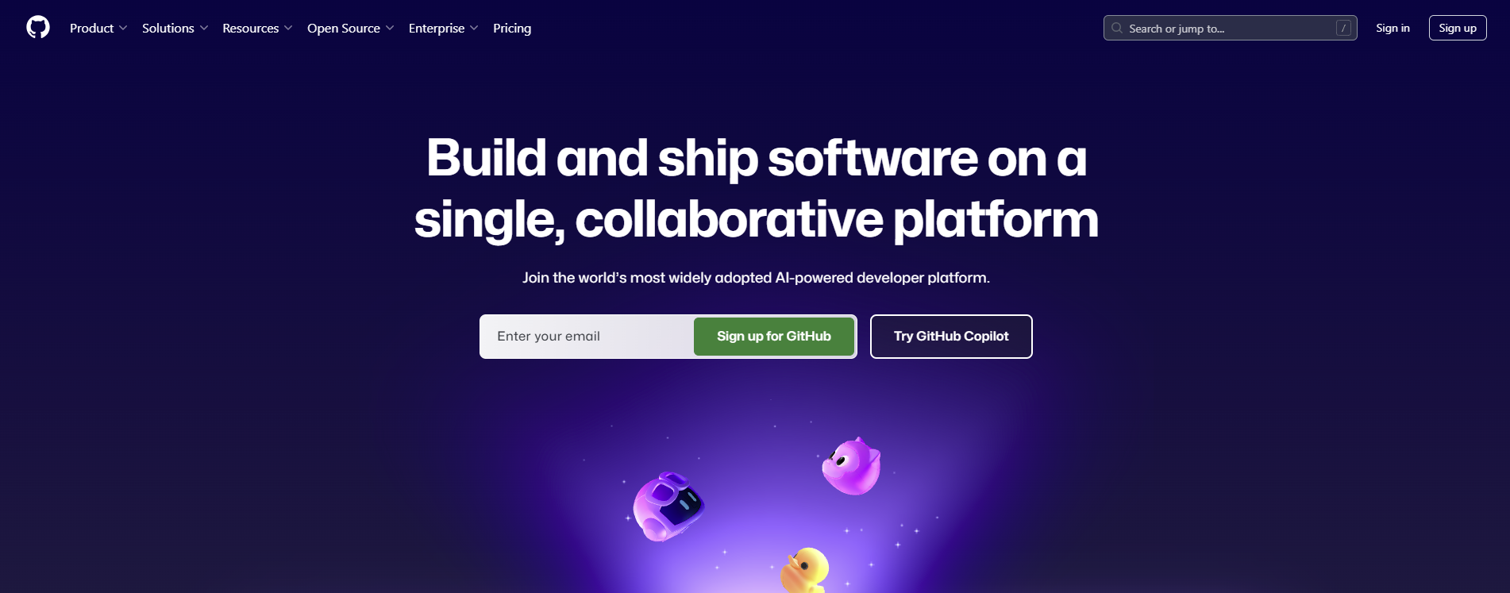
Github 회원가입 - 사이트 접속
02
https://github.com/ 접속
Sign in 클릭

Slide 4
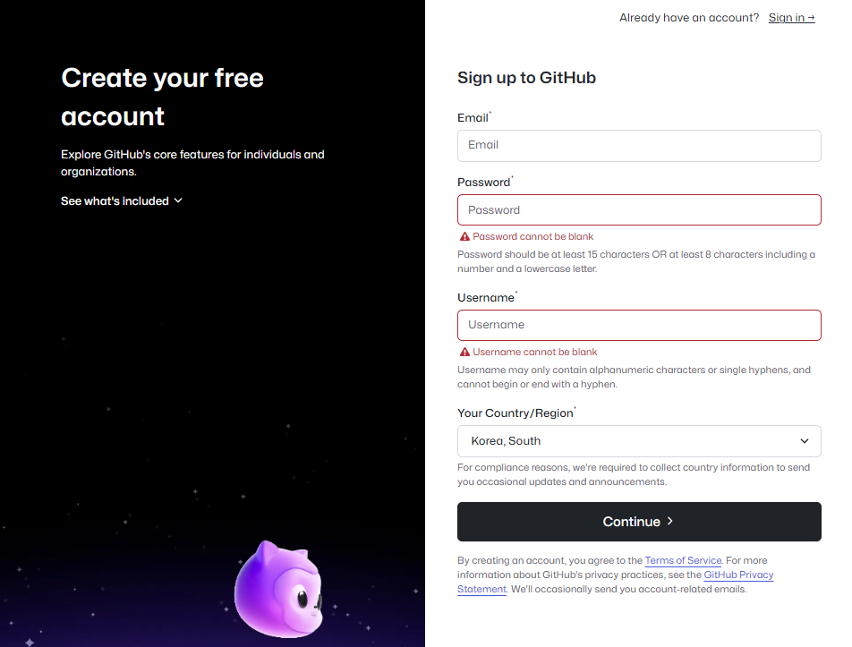
Github 회원가입 - 개인정보 기입
03
개인정보 기입
※ 학교 Email 사용 ※

Slide 5
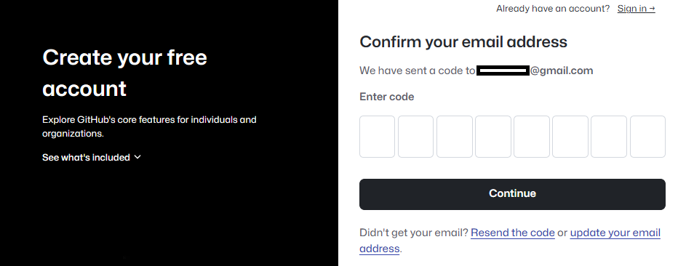
Github 회원가입 – 이메일 인증
04
이메일로 간 인증 메시지 입력
이메일 확인 : outlook 클릭

Slide 6
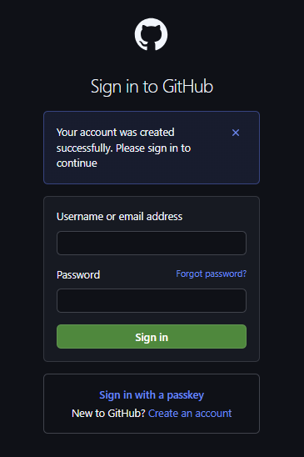
Github 회원가입 – 이메일 인증
04
회원 가입 완료!

Slide 7
끝!

